Slide 1



Slide 2


骨髓增生异常综合征伴重症感染

Slide 3

● 病例简介
摘要
1.独特性：骨髓增生异常综合征伴重症感染，左肺团块感染性病灶显著，但没有咳嗽咳痰等，病原学证据难以获取。
2.背景：患者老年女性，起病缓慢，症状不典型，三系明显降低，针对原发病的化疗加剧骨髓抑制。影像学表现和临床表现不符，感染难控制。美平、康替及两性霉素b连用效果不佳，后改用依拉环素。

Slide 4
● 患者基础信息
1.人口学信息：66岁、女性、退休人员、现住内蒙古乌兰察布市
2.主诉：确诊骨髓增生异常综合征22个月，加重伴感染1个月
3.既往史：既往患病。否认高血压病史。存在糖尿病史10年，目前注射门冬胰岛素12IUqd+甘精胰岛素14IUqn控制血糖，平素未规律监测血糖，血糖控制水平不详。否认高脂血症病史。否认脑血管病史。否认冠心病史。否认外伤史。否认其他病史。

Slide 5
● 入院后检查
1.体格检查：
体温36.1C 脉搏89次/分 呼吸18次/分 血压130/65mmHg
发育正常，营养良好，贫血面容。皮肤颜色苍白。全身浅表淋巴结无肿大。结膜苍白。口唇颜色苍白，口腔粘膜光滑。胸骨无压痛。双肺叩诊浊音，双肺呼吸音减弱，双肺呼吸音粗，未闻及干湿啰音，无胸膜摩擦音。心率89次/分，心律齐，各瓣膜听诊区未闻及病理性杂音，无心包摩擦音。腹壁平坦，无腹壁静脉曲张，腹部柔软，无压痛及反跳痛，腹部未及包块。肝肋下未及，脾肋下未及，Murphy征阴性，双肾区无叩击痛，移动性浊音阴性。肠鸣音正常，4次/分。肛门及外生殖器未查。脊柱生理弯曲正常，四肢无畸形，无下肢水肿。
2.辅助检查：
肺CT/PETCT

Slide 6
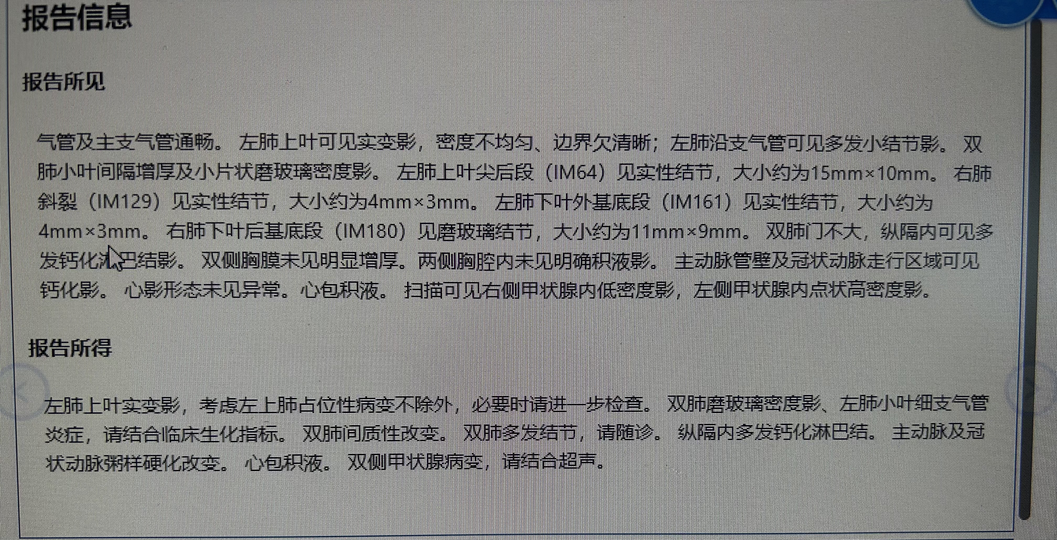
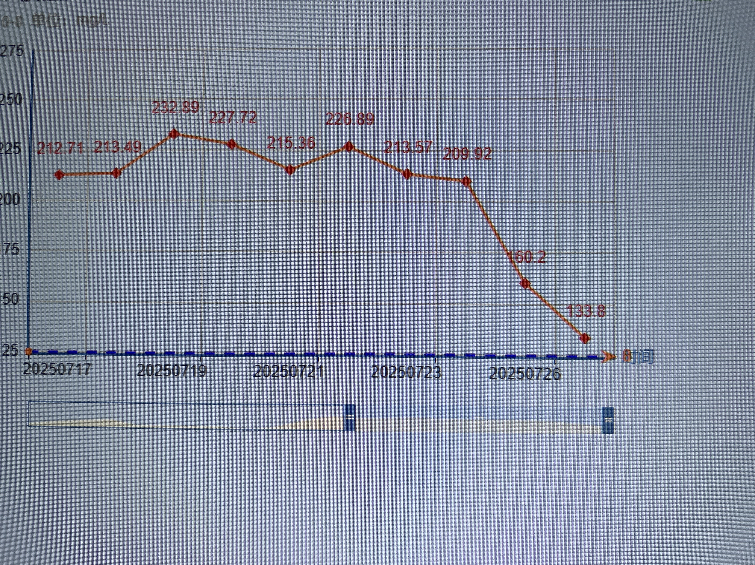
● 入院后检查
3.影像学检查：

Slide 7
● 诊断评估
诊断评估
1.初步诊断：1、骨髓增生异常综合征
2. 重症肺炎
3.肺部感染
4.肺诊断性影像异常
5. 粒细胞缺乏
6. 化疗后骨髓抑制
7.全血细胞减少
8. 白细胞减少
9.血小板减少
10. 重度贫血
11.凝血功能异常
12. 便血
13. 血尿
14 血清铁蛋白异常
15. 低蛋白血症
16.低钾血症
17.低钠血症
18.低镁血症
19. 上颌窦炎
20.筛窦炎
21. 下肢动脉粥样硬化
22.肝诊断性影像异常
23. 非毒性多个甲状腺结节
2.诊断依据：完善骨穿后患者MDS诊断明确，预后评分：MDS-BBI期，IPSS-R评分6分，预后极高危。
病原学：多噬伯克霍尔德菌+嗜麦芽窄食单胞菌+人类疱疹病毒+粘质沙雷菌、阿氏肠杆菌、阴沟肠杆菌
3.鉴别诊断：排除结核、甲流乙流及新冠

Slide 8
● 治疗过程
1.药物：依拉环素50mg
2.手术：-

Slide 9
● 治疗过程
3.微生物/病理结果：多噬伯克霍尔德菌+嗜麦芽窄食单胞菌+人类疱疹病毒+粘质沙雷菌、阿氏肠杆菌、阴沟肠杆菌
4.方案调整：-
5.指标追踪：感染指标好转

Slide 10
● 治疗过程
3.时间轴记录:(折线图)

Slide 11

● 诊疗体会
1.疗效评价：-
2.局限性：-
3.结论：强化病原学筛查对治疗有重要意义

Slide 12
感谢观看
敬请指导

